Slide 1

Муниципальное бюджетное дошкольное образовательное учреждение детский сад комбинированного вида № 19
города Кузнецка
Мини-практикум
Тема:
«Игровые приемы ТРИЗ при
при обучении старших дошкольников с тяжелыми нарушениями речи творческому рассказыванию по картине «Собака со щенятами»
Составила:
учитель-логопед
Ларионова Марина Ивановна

Slide 2

Цель: формировать у детей умение составлять творческий рассказ по картине «Собака со щенятами».
Задачи:
совершенствовать умение выделять объекты на картине, подбирать наиболее точные определения при описании объектов;
формировать умение отвечать развернутыми предложениями на вопросы о местонахождении предмета, строить сложно-подчиненные предложения;
развивать у детей умение «входить» в пространство картины, описывать воспринимаемое через различные органы чувств;
упражнять в составлении мини-рассказов от лица субъектов и объектов ;
активизировать восприятие, творческое воображение, фантазию детей;
воспитывать самостоятельность, инициативность.

Slide 3

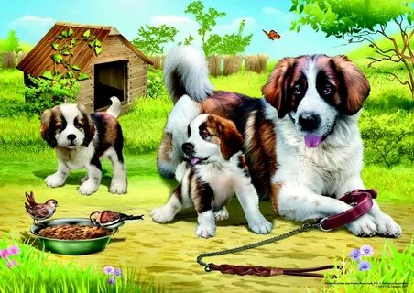

Slide 4
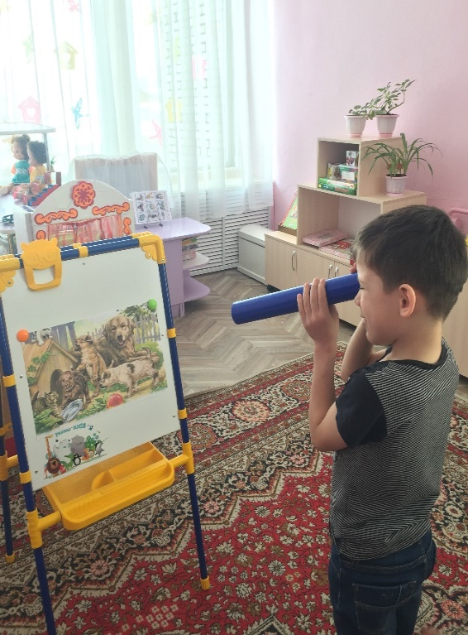
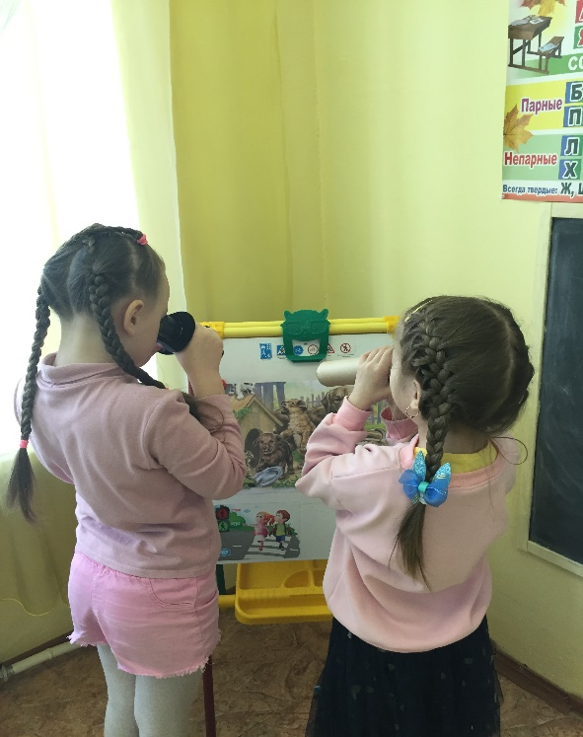
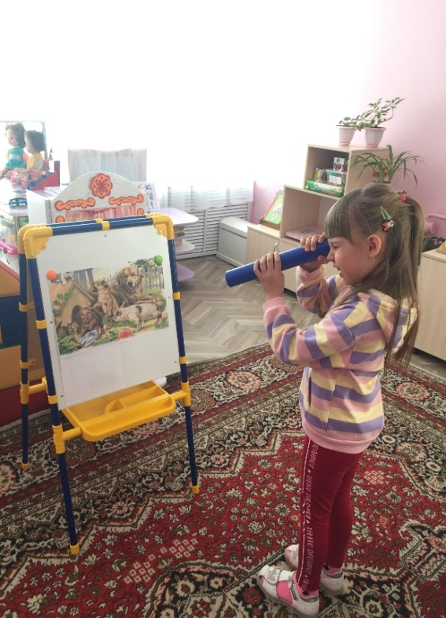
Игра с «подзорной трубой»
Цель : упражнять детей в умении выделять конкретные объекты, изображенные на картине , и давать им соответствующие названия.

Slide 5


Slide 6

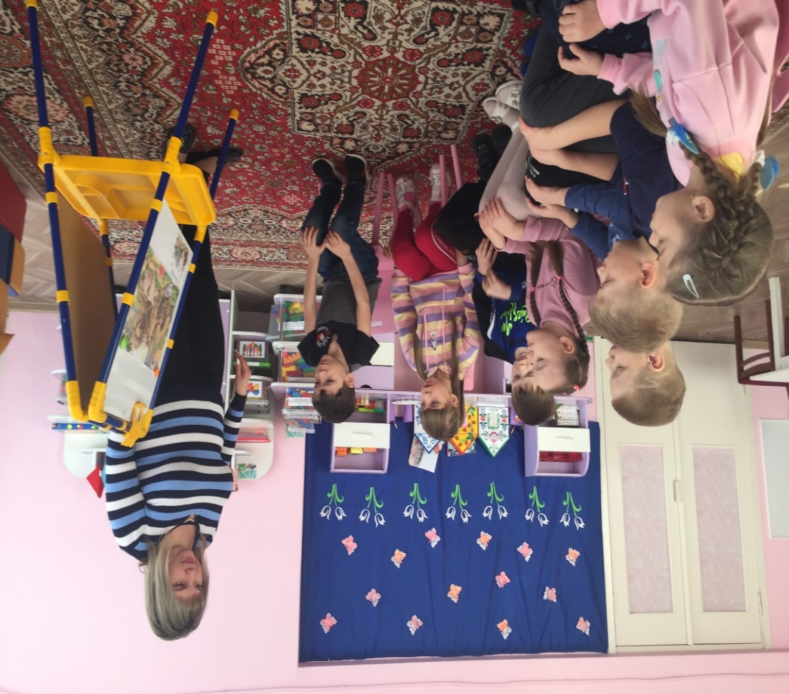
Игра «Ищу друзей (недругов)»
Цель: установление эмоционально-духовных связей и взаимопониманий между изображениями объектами на уровне «хорошо – плохо»; развитие связной речи; упражнение в использовании предложений со сложноподчинительной связью.

Slide 8

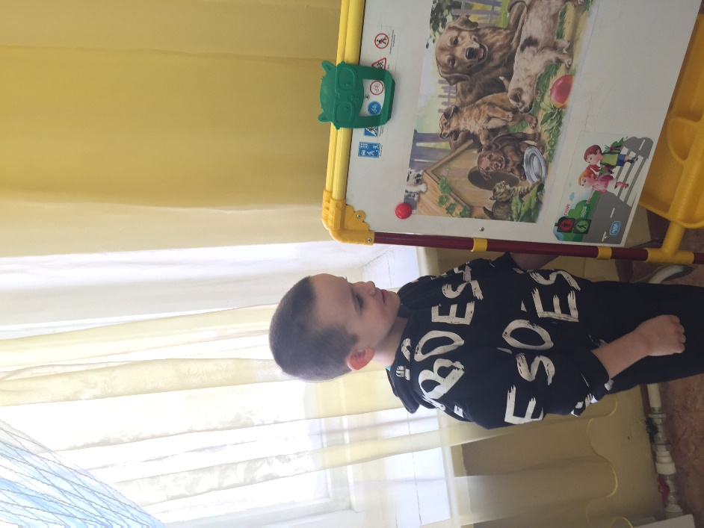
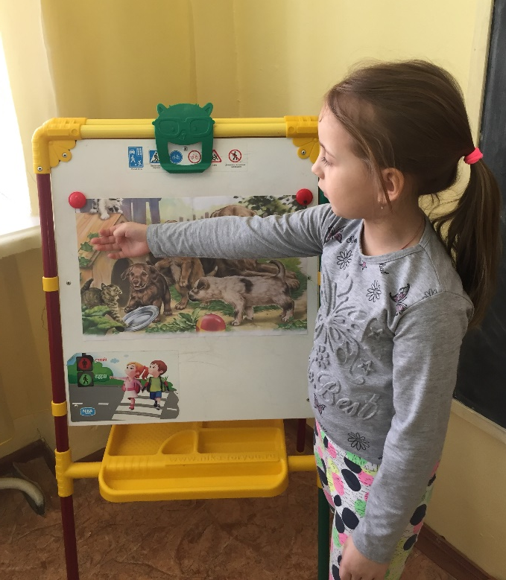
Игра
«К нам пришел волшебник»
Цель: упражнять детей представлять возможные осязательные ощущения при воображаемом соприкосновении с различными объектами, обозначать словами их специфические признаки и составлять законченный рассказ.

Slide 10
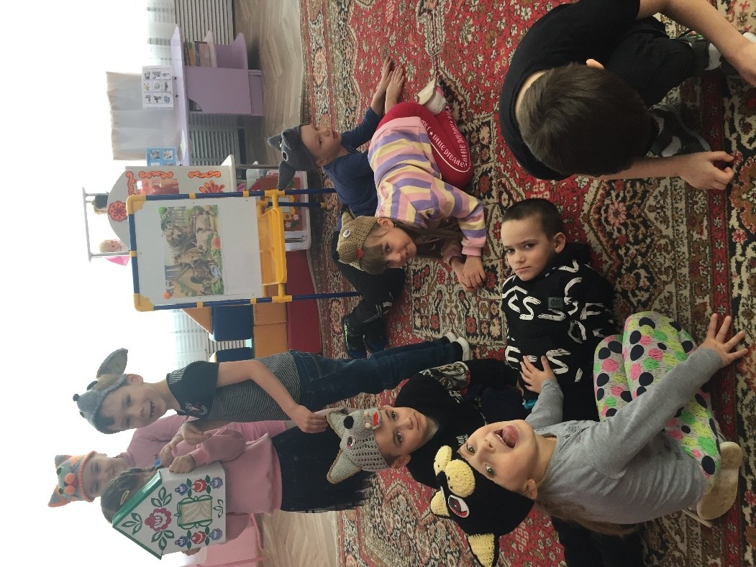
Игра «Живые картинки»
Цель: учить детей ориентироваться в двухмерном и трехмерном пространстве, отвечать развернутыми предложениями на вопросы о местонахождении объекта.

Slide 11


Slide 12



